Slide 1
Unidade 1

Slide 2
Conto fantástico
são curtos
poucas personagens e ações
tempo e espaço reduzidos
imprecisão de nomes, datas
imprecisão de lugares citados

Slide 3
Conto fantástico
narrador em 1ª pessoa, que participa da história e, ao mesmo tempo, narra os acontecimentos.
Narrador-personagem
Narrador-observador
  narrador em 3ª pessoa,
  que narra os acontecimentos sem se envolver com as personagens e ações.
Narrador-onisciente
narrador em 3ª pessoa, que não participa das ações, porém conhece as personagens, descreve seus pensamentos e sentimentos, e chega a opinar
e tecer comentários.

Slide 4
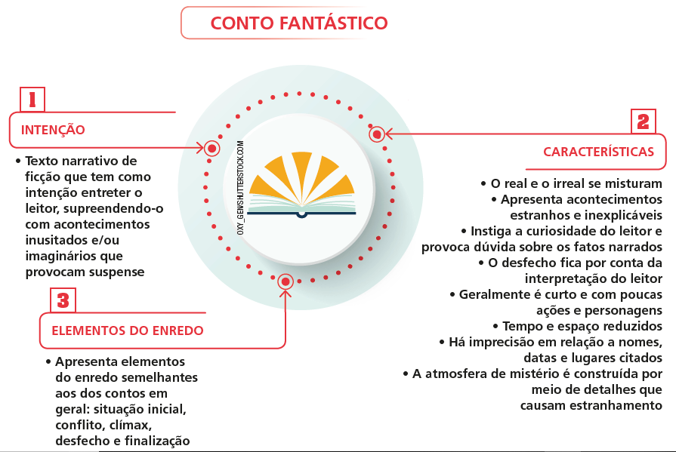

Slide 5
Pronomes interrogativos
São usados para formular perguntas diretas e indiretas.
Os principais são:
Que, quem, qual/quais, quanto/quantos, quanta/quantas
Exemplos:
Quem sabe?
Que bicho será?

Slide 6
Pronomes indefinidos
São aqueles que se referem à 3ª pessoa de forma vaga, imprecisa.
São eles:
Alguém, algo, cada, ninguém, nada, tudo, algum(uns), alguma(s), muita(s), muito(s), , outra(s), outro(s).
Exemplos:
— Sim, é outro país — conclui o homem.
Qualquer coisa: um chalé, um apartamento...

Slide 7
Pronomes relativos
Podem retomar um substantivo ou um pronome antecedente, já citado em outra oração, e iniciar uma nova oração.
São eles:
Que, quem e onde; a qual, as quais, o qual, os quais; cujo, cuja, cujas, cujos.
Exemplos:
O homem gostaria de comprar uma casa. A casa seria um lugar apenas seu.
O homem gostaria de comprar uma casa que seria um lugar apenas seu.
E aqui está uma carta de uma mulher cujo melhor amigo é, na realidade, um gato!

Slide 8
Coesão
Os termos que ligam as orações nas atividades anteriores são conjunções. Assim como as preposições, elas são conectivos. São invariáveis e cabe a elas ligar orações ou termos semelhantes de uma oração.
Exemplos:
Entrou na livraria e comprou um livro de José de Alencar.
conjunção unindo duas orações
As crianças e os pais gostaram de passear no parque.
conjunção unindo dois termos de mesma função sintática: ambos são núcleos do sujeito.

Slide 9
Coesão
Quando a conjunção é formada por mais de uma palavra, ela recebe o nome de locução conjuntiva.
Exemplos:
à medida que, mesmo que, ainda que, assim que, desde que, visto que etc.
Pensei em falar-lhe assim que entrei na barca.
As relações estabelecidas pelas conjunções no texto fortalecem a ligação/conexão entre palavras ou orações estabelecendo a coesão de ideias e sentidos do texto.

